Slide 1
Fine-tuning QLoRA dan Evaluasi Model
Aktivitas Minggu 13
Yizreel Schwartz Sipahutar (11S22038) Jonathan Martinus Pangaribuan (11S22013) Joshua Asido Prima Silalahi (11S23033)
Kelompok 18

Slide 2
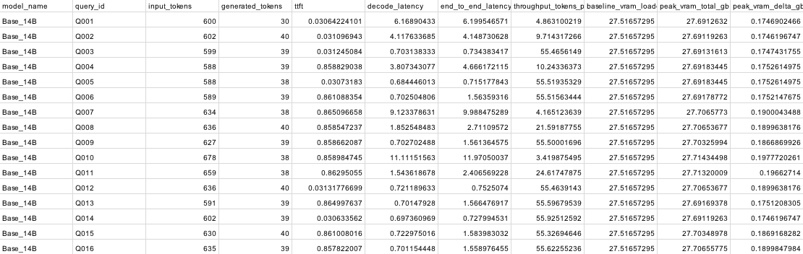
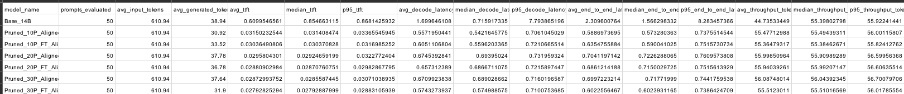
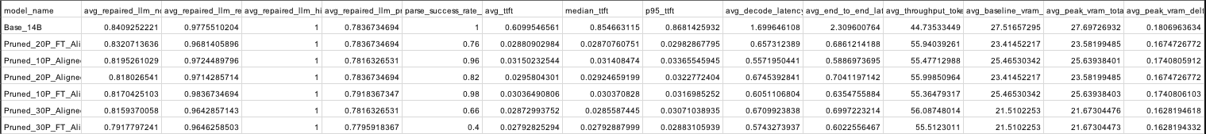
Progress Pengerjaan
Mengolah hasil evaluasi untuk membuat analisis trade-off antara NDCG@10, latency, dan Peak VRAM.

Slide 3
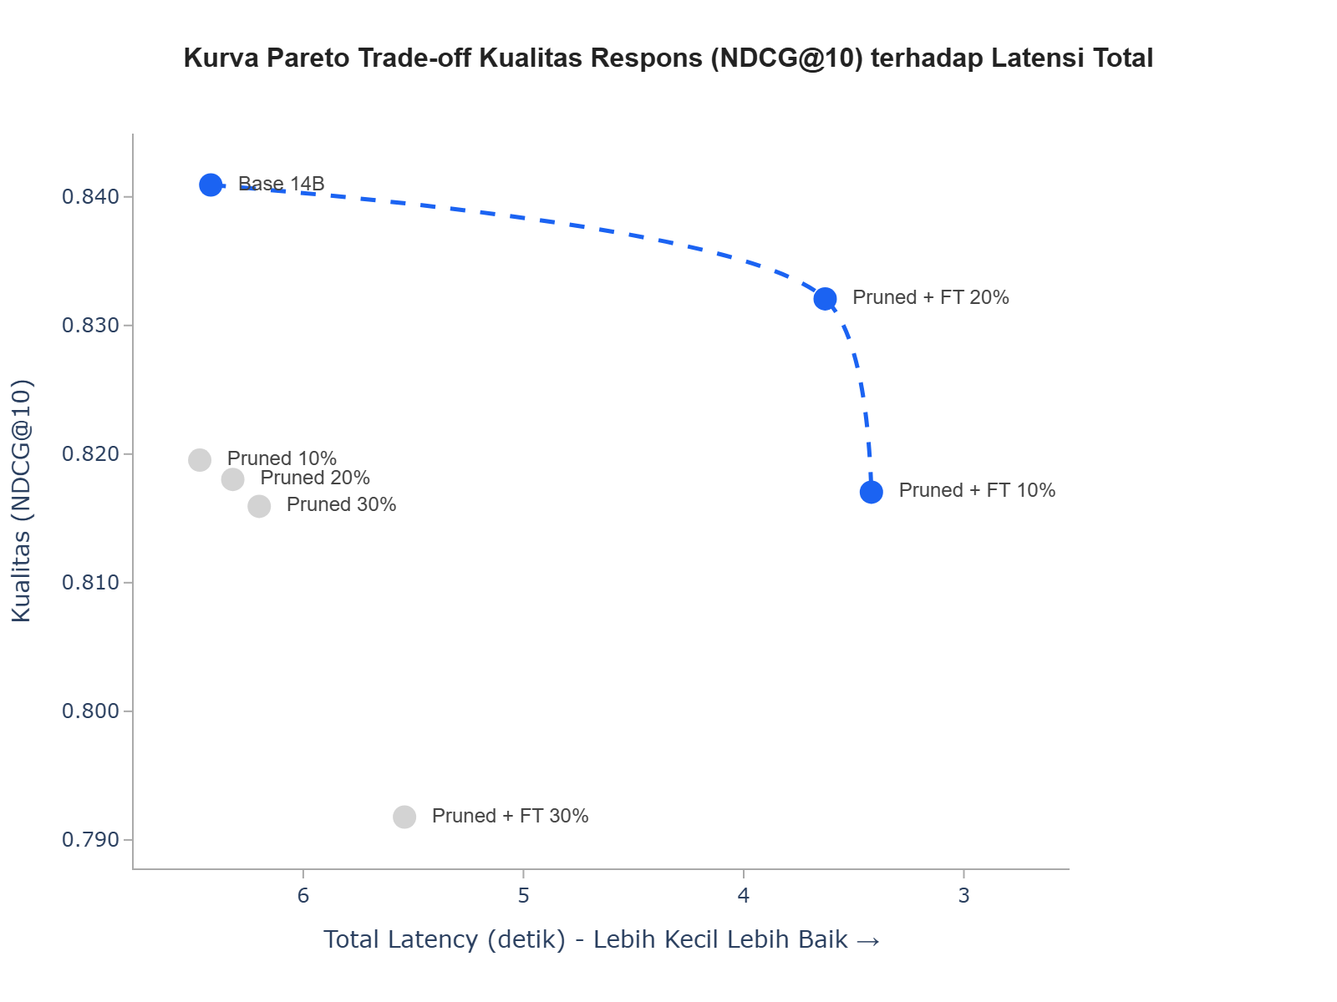
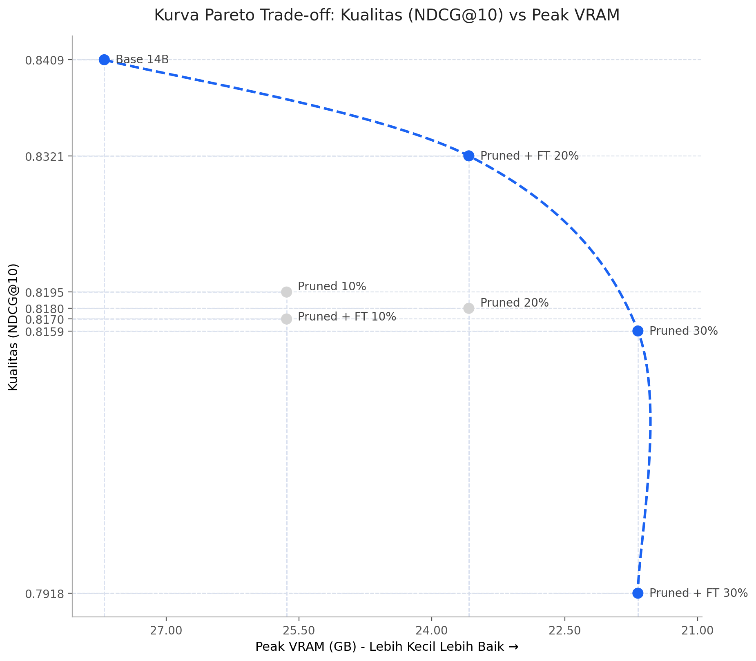
Progress Pengerjaan
Membuat grafik trade-off NDCG@10 terhadap latency dan NDCG@10 terhadap Peak VRAM.

Slide 4
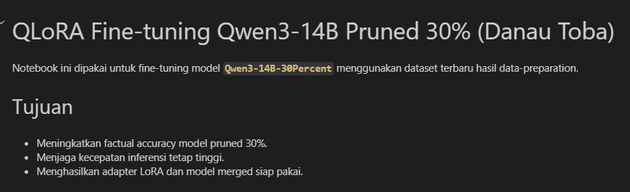
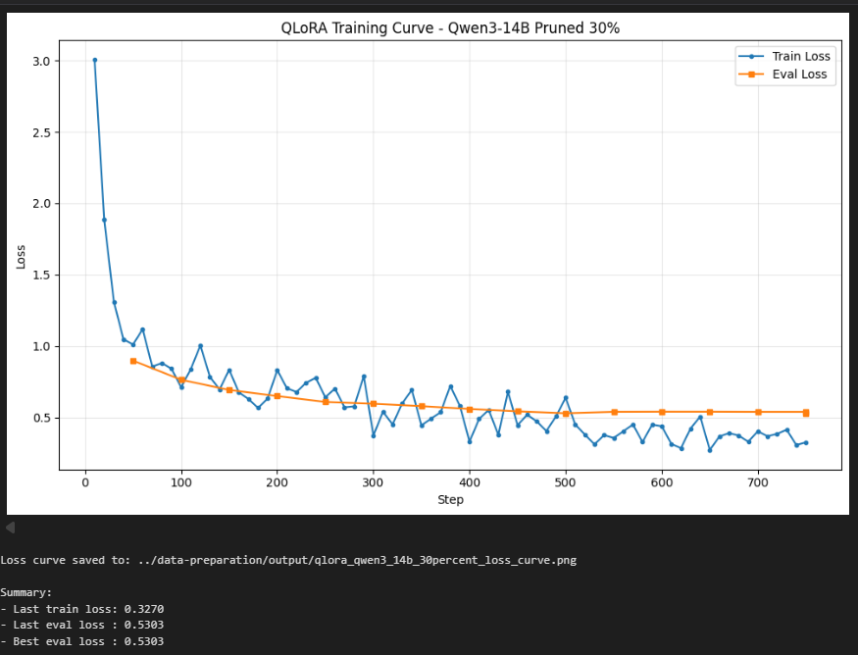
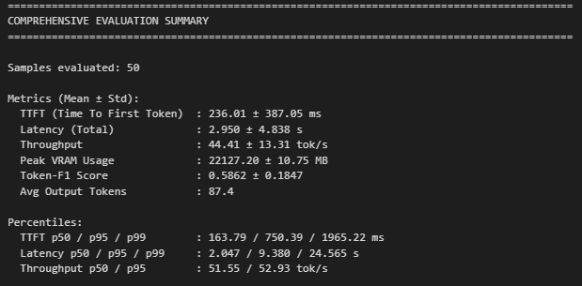
Progress Pengerjaan
Melakukan fine-tuning QLoRA pada model hasil pruning 30%.

Slide 5
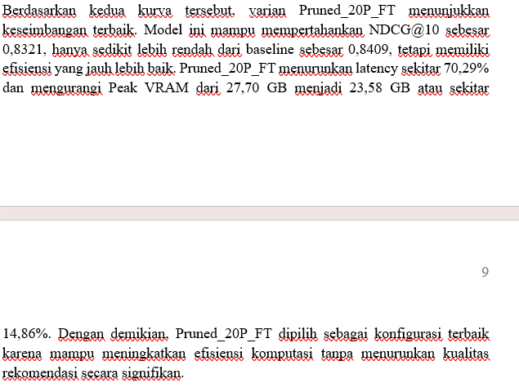
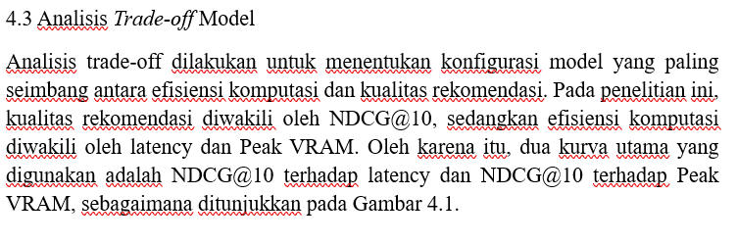
Progress Pengerjaan
Menentukan konfigurasi terbaik berdasarkan keseimbangan efisiensi komputasi dan kualitas rekomendasi.

Slide 6
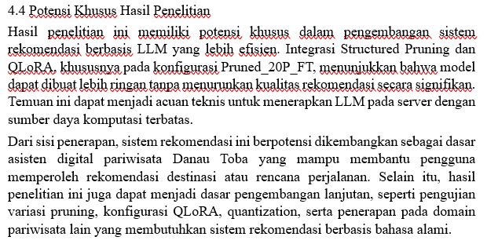
Progress Pengerjaan
Menyusun potensi khusus hasil penelitian dan peluang pengembangan sistem rekomendasi.

Slide 7
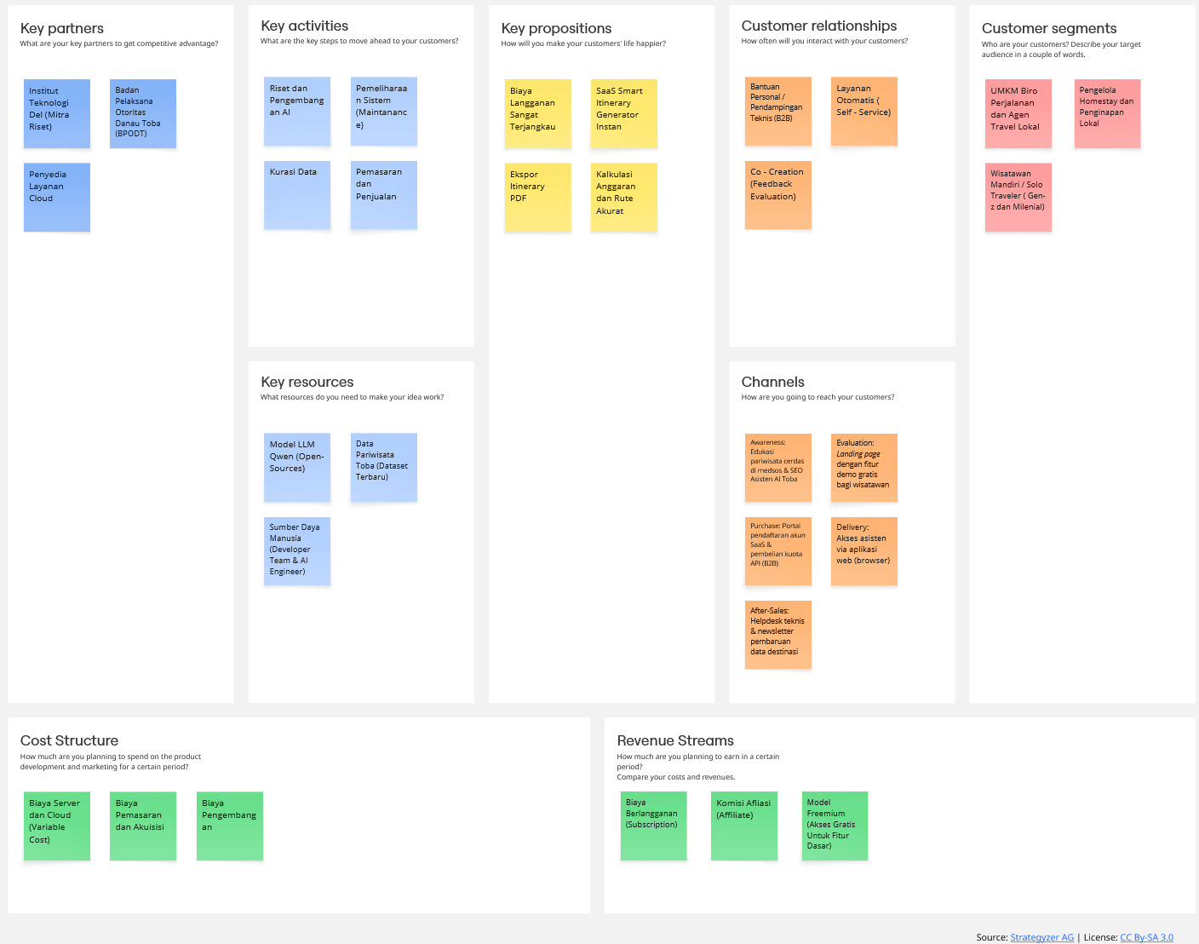
Progress Pengerjaan
Merevisi BMC berdasarkan hasil penelitian dan potensi penerapan sistem rekomendasi.
https://miro.com/app/board/uXjVHTVRGhk=/?share_link_id=30052723993

Slide 8
Logbook Minggu 13
Catatan Kegiatan
Judul | OPTIMALISASI LARGE LANGUAGE MODEL DENGAN METODE STRUCTURED PRUNING DAN KUANTISASI UNTUK MENINGKATKAN EFISIENSI SISTEM REKOMENDASI PARIWISATA DANAU TOBA
Skema | Tahun | Dana Disetujui | Capaian (%) | Total Waktu (Menit) | Rekomendasi SKS
PKM-RE | 2026 | 7.200.000 | 94 | 870
No | Tanggal Pelaksanaan | Kegiatan | Capaian (%) | Waktu Pelaksanaan (Menit) | Berkas | Validasi Dosen
1 | 27-04-2026 | Mengolah hasil evaluasi untuk membuat analisis trade-off antara NDCG@10, latency, dan Peak VRAM. | 86 | 210 | Data trade-off
2 | 28-04-2026 | Membuat grafik trade-off NDCG@10 terhadap latency dan NDCG@10 terhadap Peak VRAM. | 88 | 180 | Kurva Pareto Trade-off
3 | 29-04-2026 | Menentukan konfigurasi terbaik berdasarkan keseimbangan efisiensi komputasi dan kualitas rekomendasi. | 90 | 180 | Draft BAB 4.3

Slide 9
Logbook Minggu 13
Catatan Kegiatan
No | Tanggal Pelaksanaan | Kegiatan | Capaian (%) | Waktu Pelaksanaan (Menit) | Berkas | Validasi Dosen
4 | 30-04-2026 | Menyusun potensi khusus hasil penelitian dan peluang pengembangan sistem rekomendasi. | 92 | 150 | Draft BAB 4.4
5 | 01-05-2026 | Merevisi BMC berdasarkan hasil penelitian dan potensi penerapan sistem rekomendasi. | 94 | 150 | BMC revisi, link Miro

